Slide 1
Inzidenzen nach Impfstatus
Andreas Hicketier
25. August 2021

Slide 2
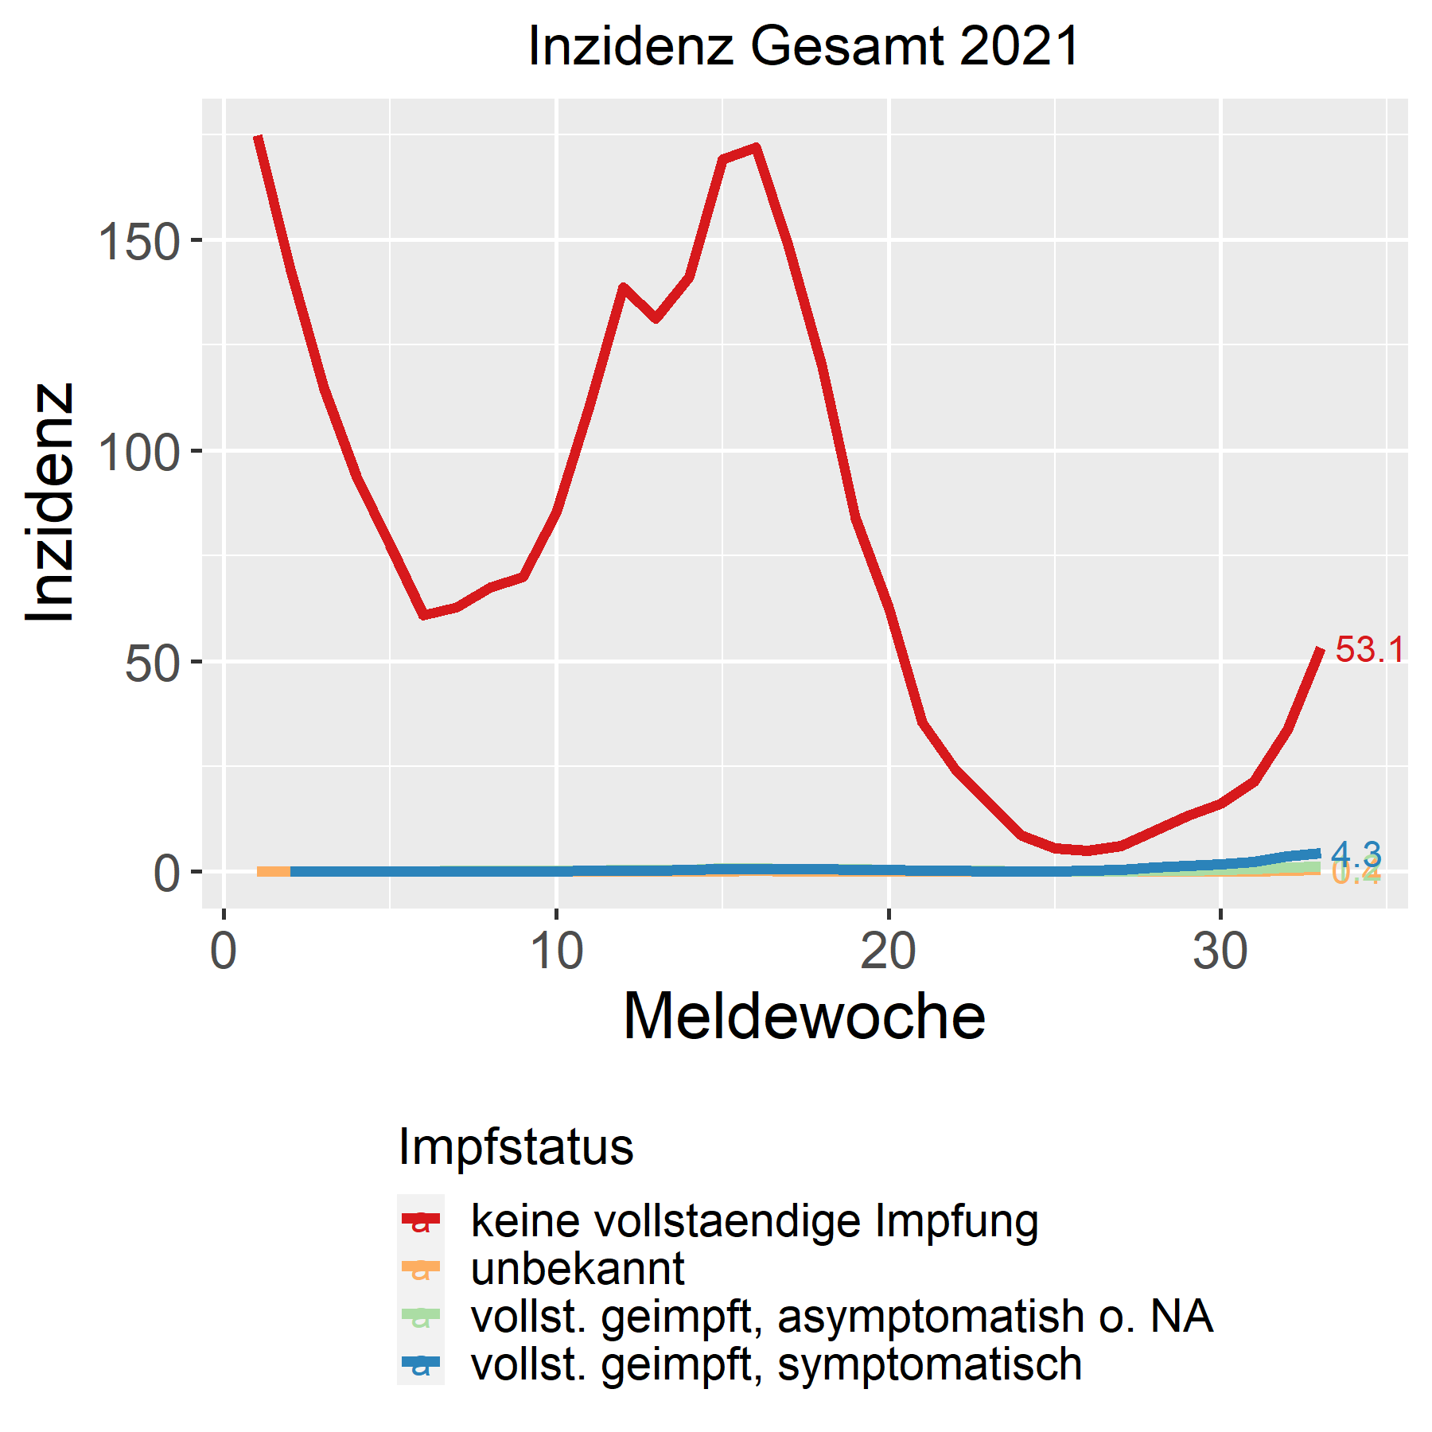
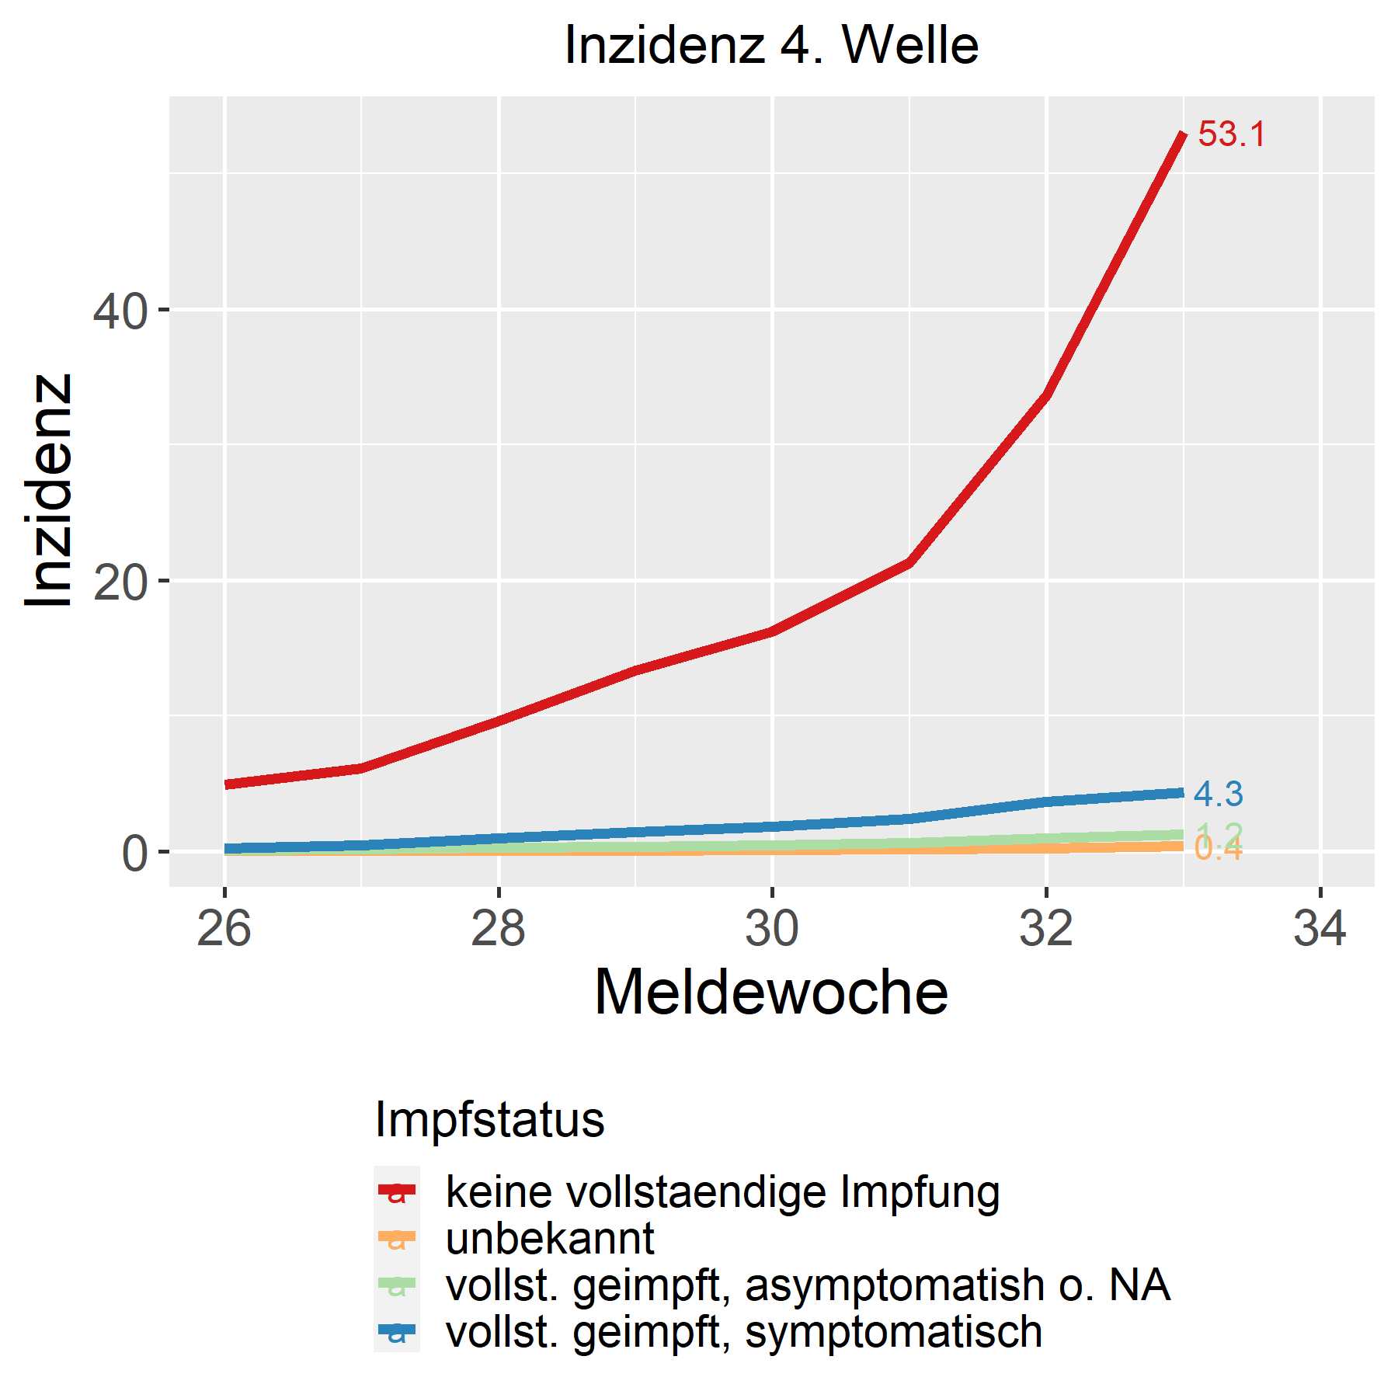
Inzidenz nach Impfstatus

Slide 3

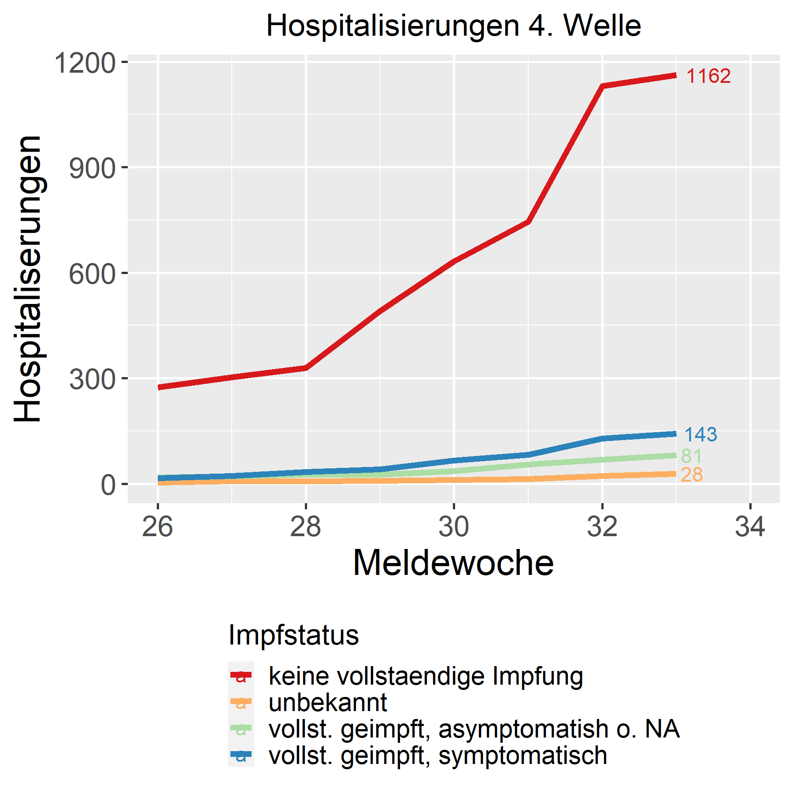
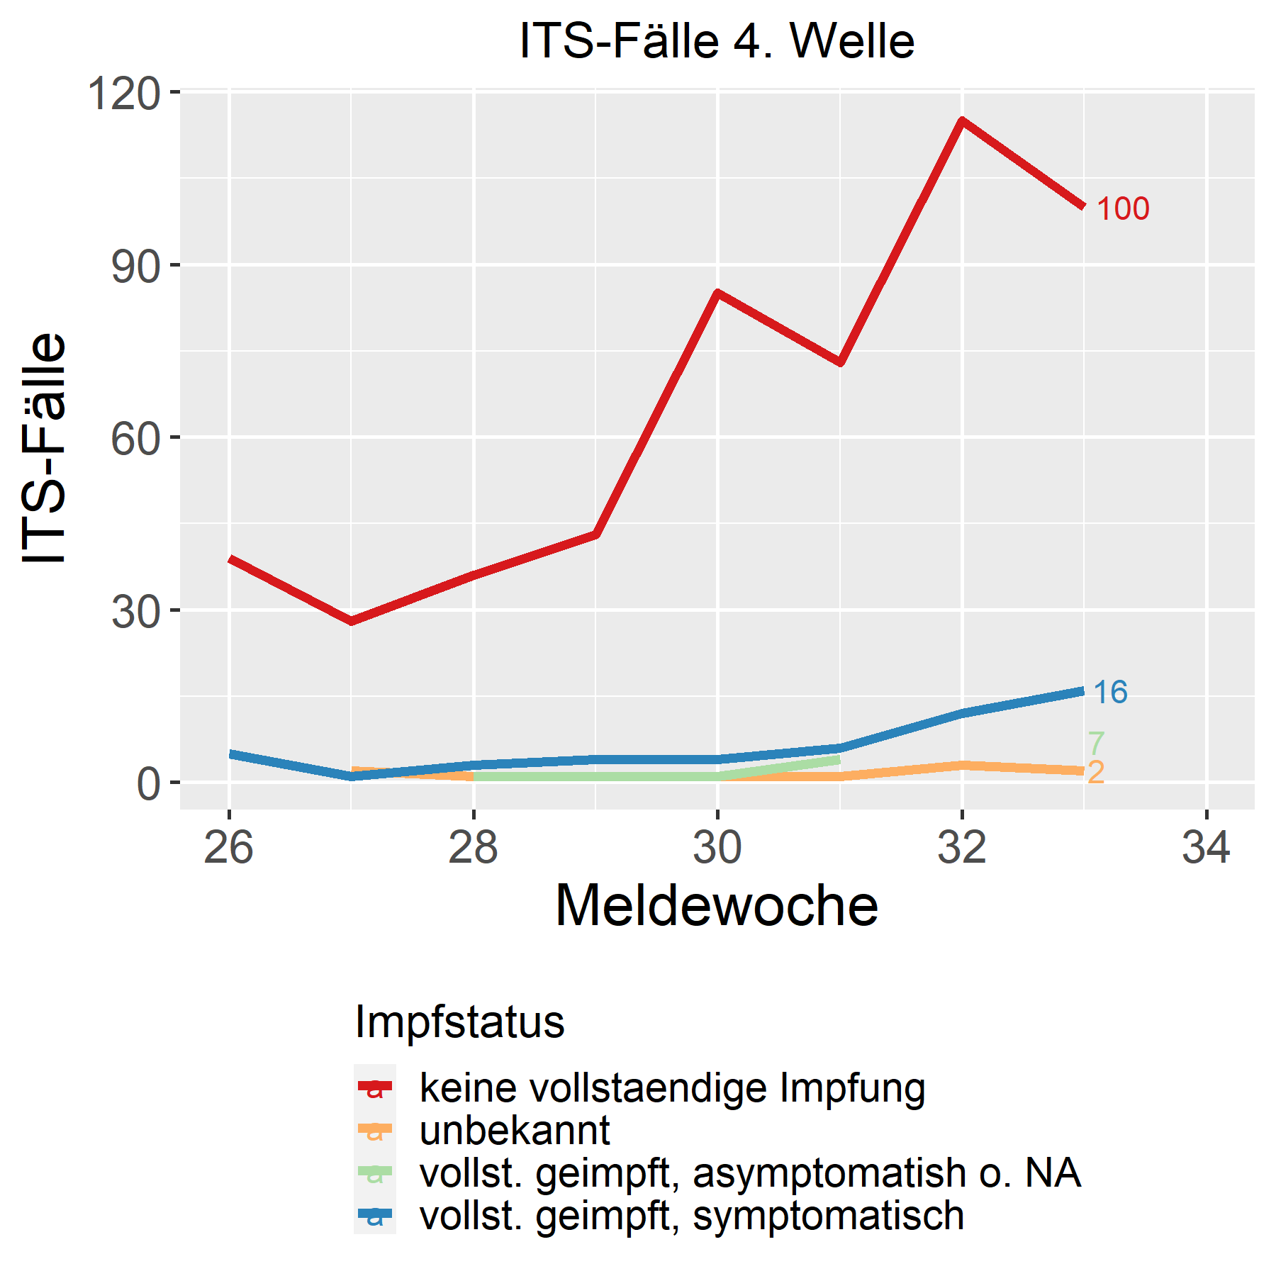
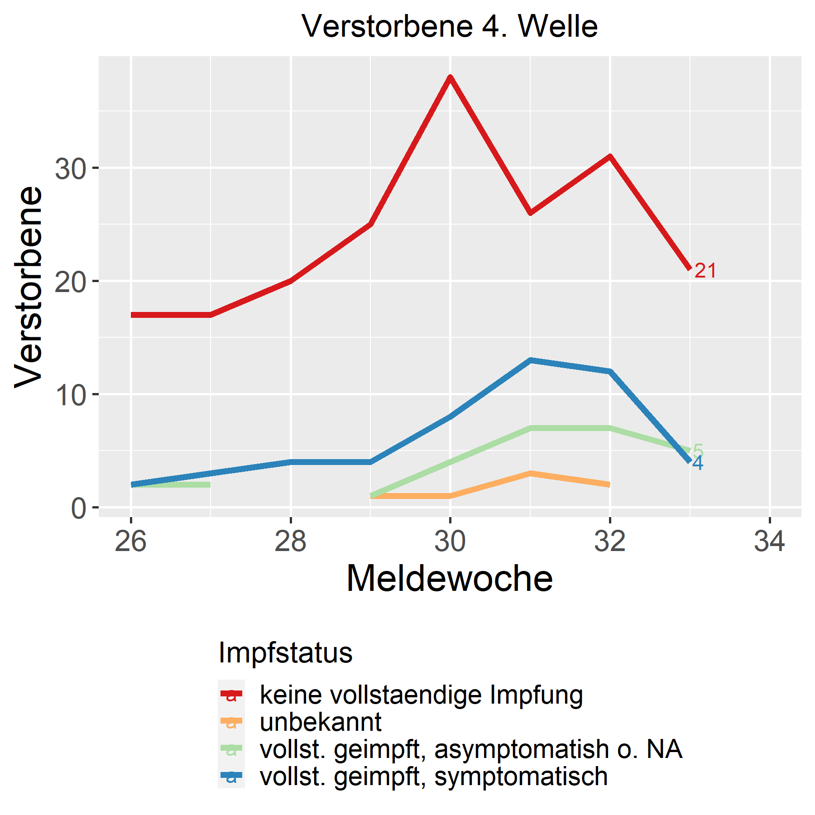
Indikatoren nach Impfstatus in der 4. Welle

Slide 4
Backup

Slide 5
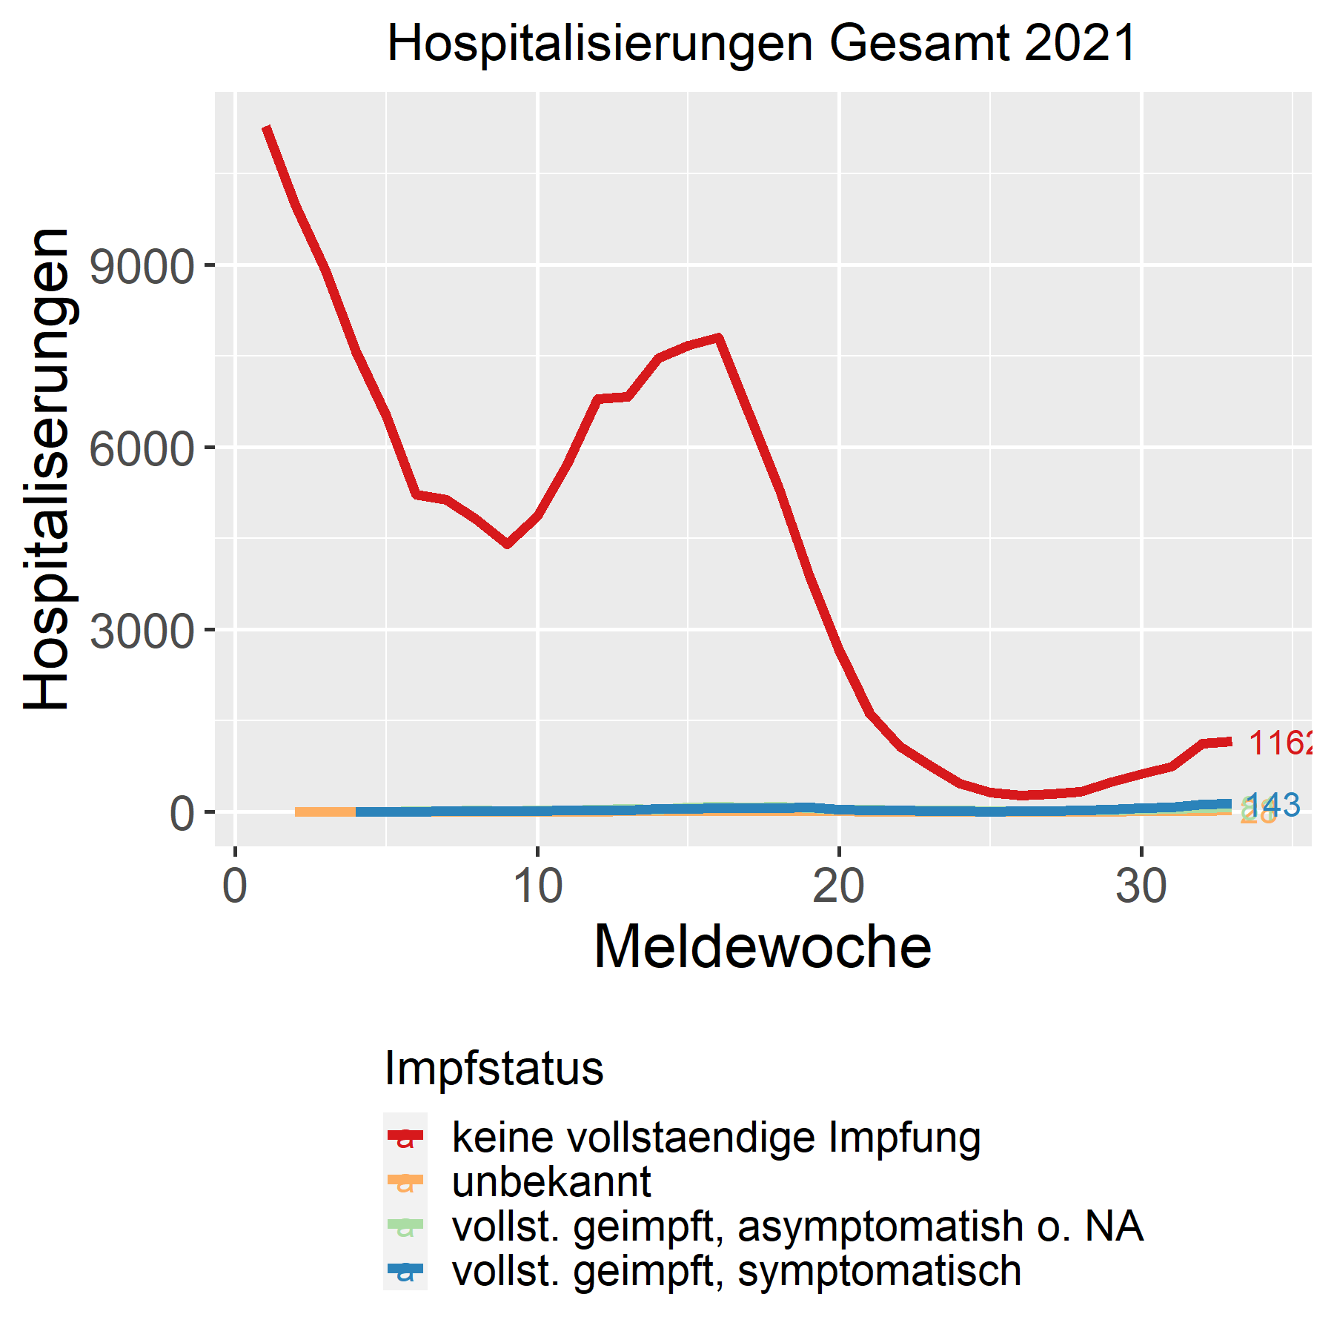
Hospitalisierungen nach Impfstatus

Slide 6
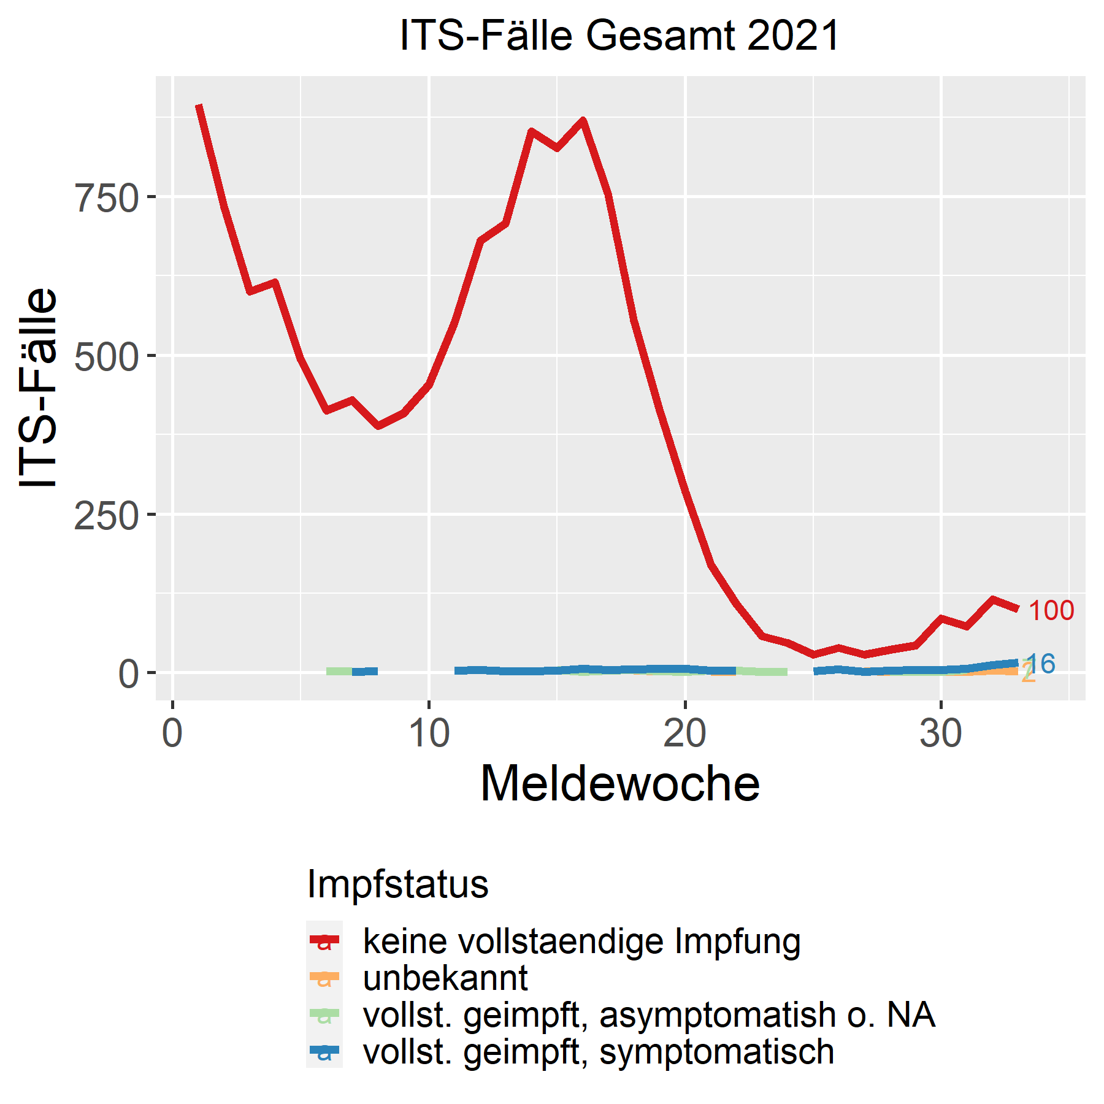
ITS-Auslastung nach Impfstatus

Slide 7
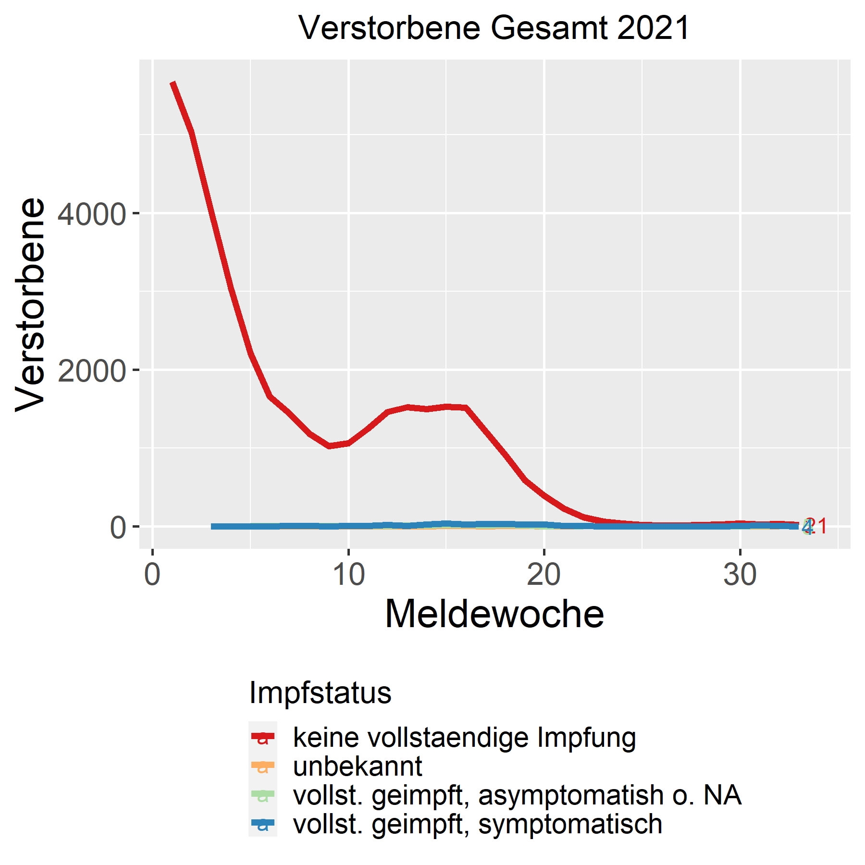
Verstorbene nach Impfstatus

Slide 8
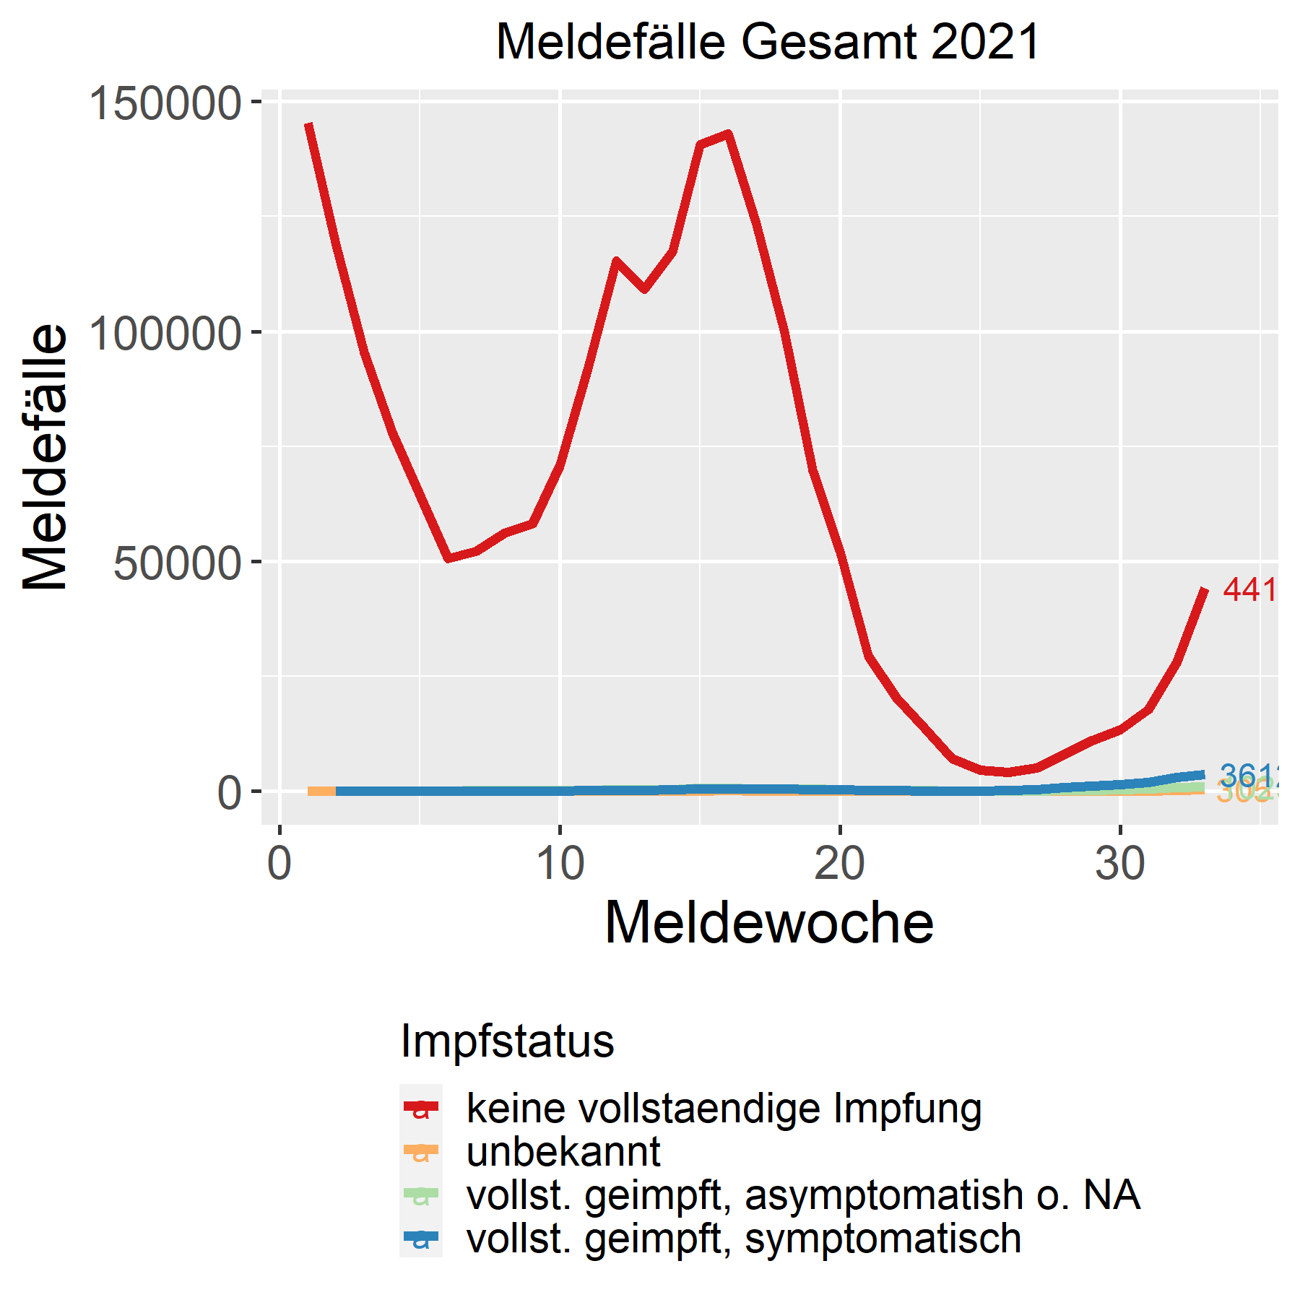
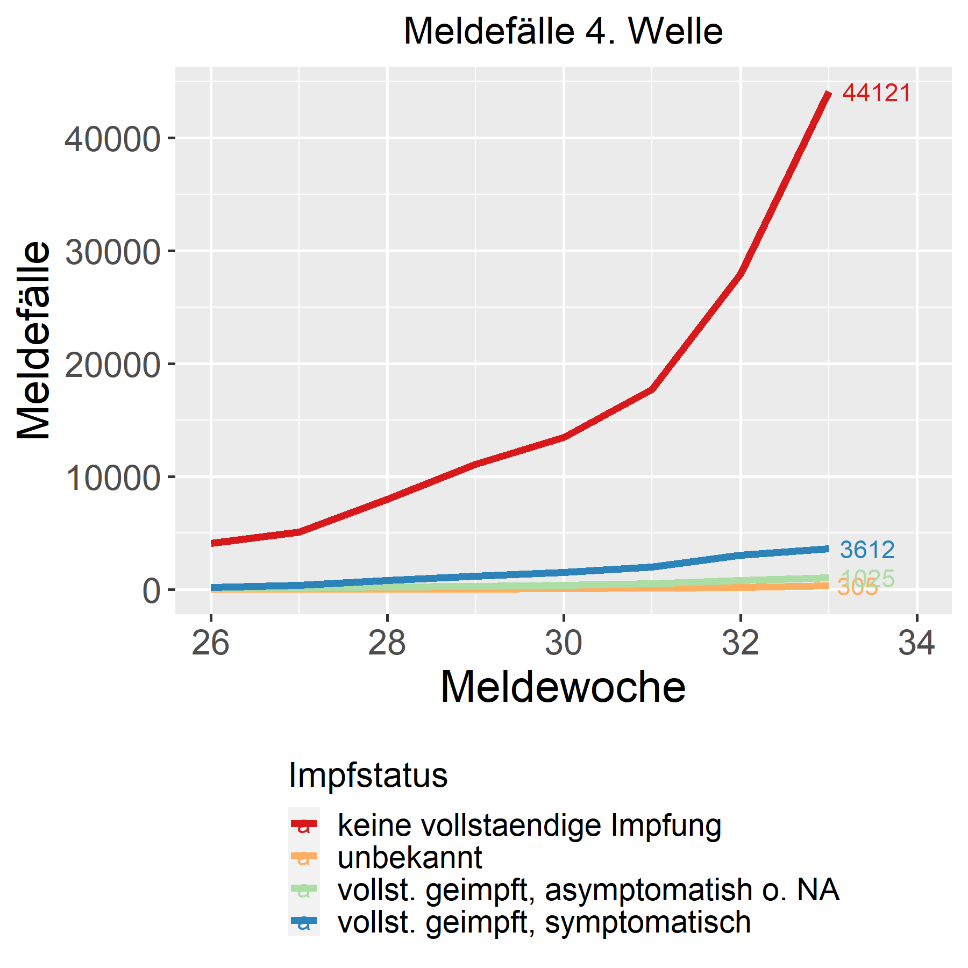
Meldefälle nach Impfstatus

